Slide 1
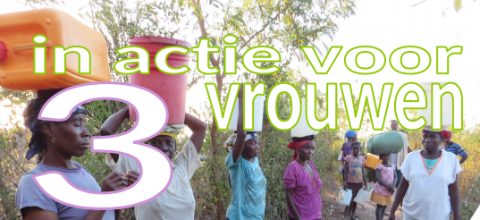

Slide 2
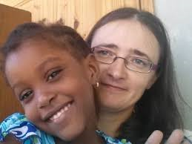
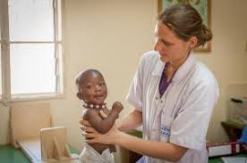
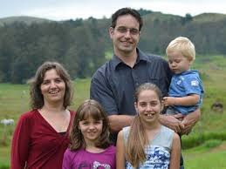
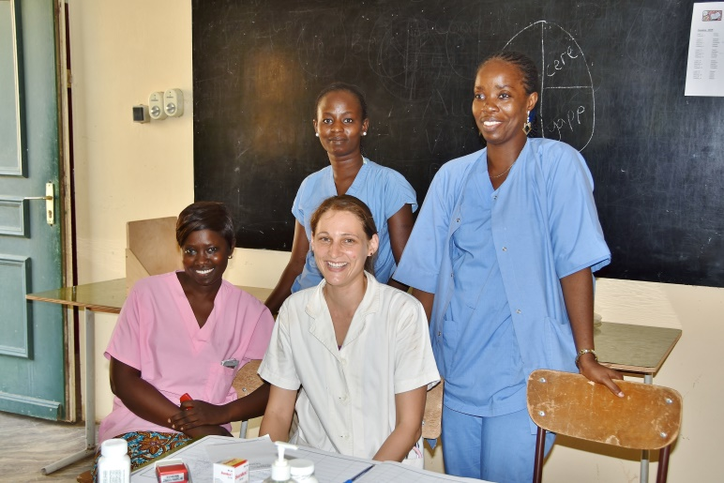
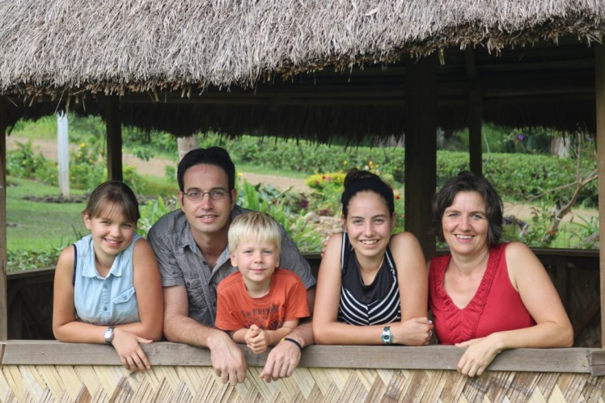
Jubileumactie 70 jaar BCGV/CGK-Vrouw
We steunen (van links naar rechts) Margot, Tabitha en Petra bij hun werk in respectievelijk Haïti, Senegal en Papoea Nieuw Guinea.

Slide 3
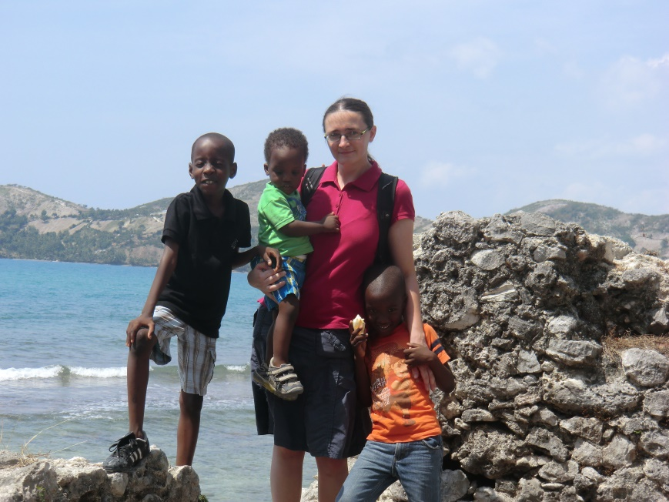
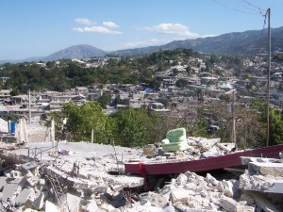
Margot de Greef helpt in Haïti de bevolking met de wederopbouw na orkaan Matthew.

Slide 4
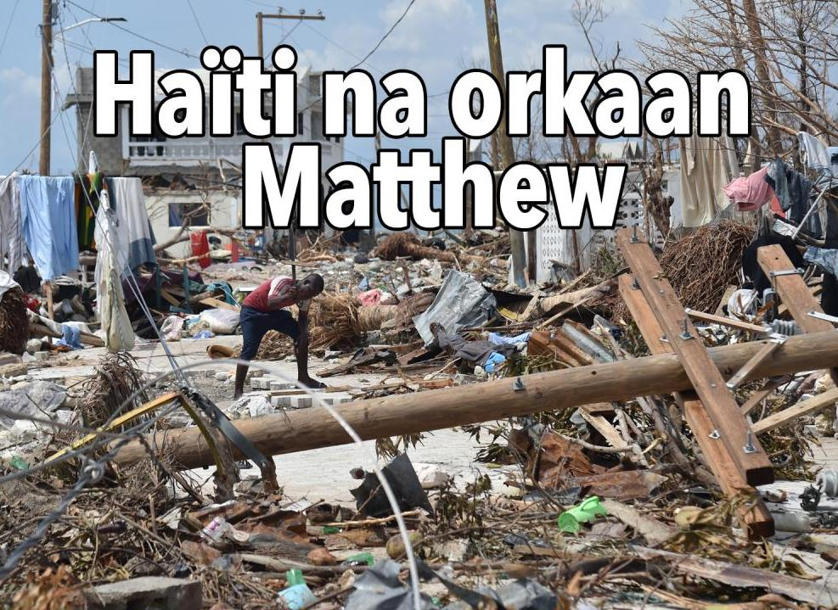

Slide 5
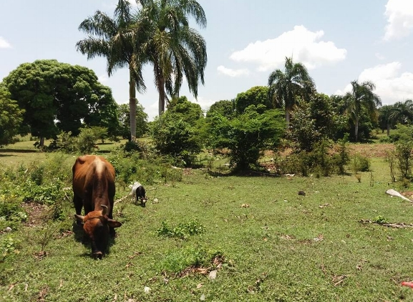
De mensen in Haïti zijn afhankelijk van landbouw en veeteelt, maar zijn door de orkaan veel vee en daarmee ook een belangrijke bron van inkomsten kwijtgeraakt.
We steunen Margot daarom bij een veeproject.

Slide 6
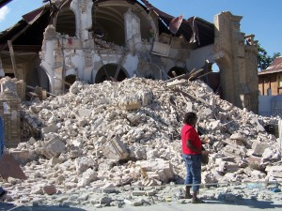
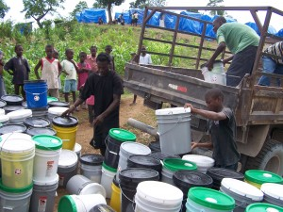
Het is de bedoeling dat er koeien en stieren worden gekocht. De mensen hebben ervaring in veeteelt en weten hoe zij koeien moeten verzorgen. Daarnaast komt er een toename in beschikbaarheid van melk en vlees. Door een fokprogramma, waardoor meerdere gezinnen aan een koe kunnen worden geholpen, kunnen meer mensen weer in hun levensonderhoud voorzien.

Slide 7
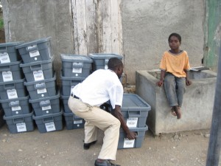
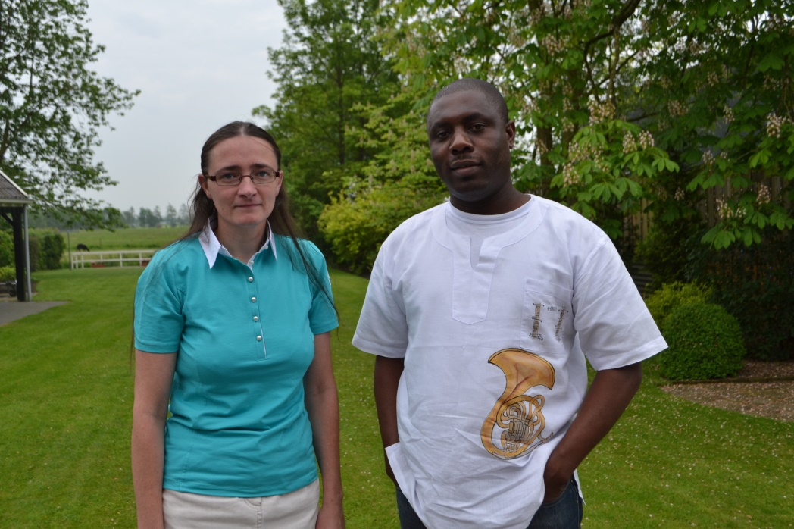
Een koe kost € 275,-. Helpt u mee om een mooi aantal koeien te sparen voor het veeproject van Margot? Daar zijn ook de mensen in Haïti vast heel blij mee!

Slide 8
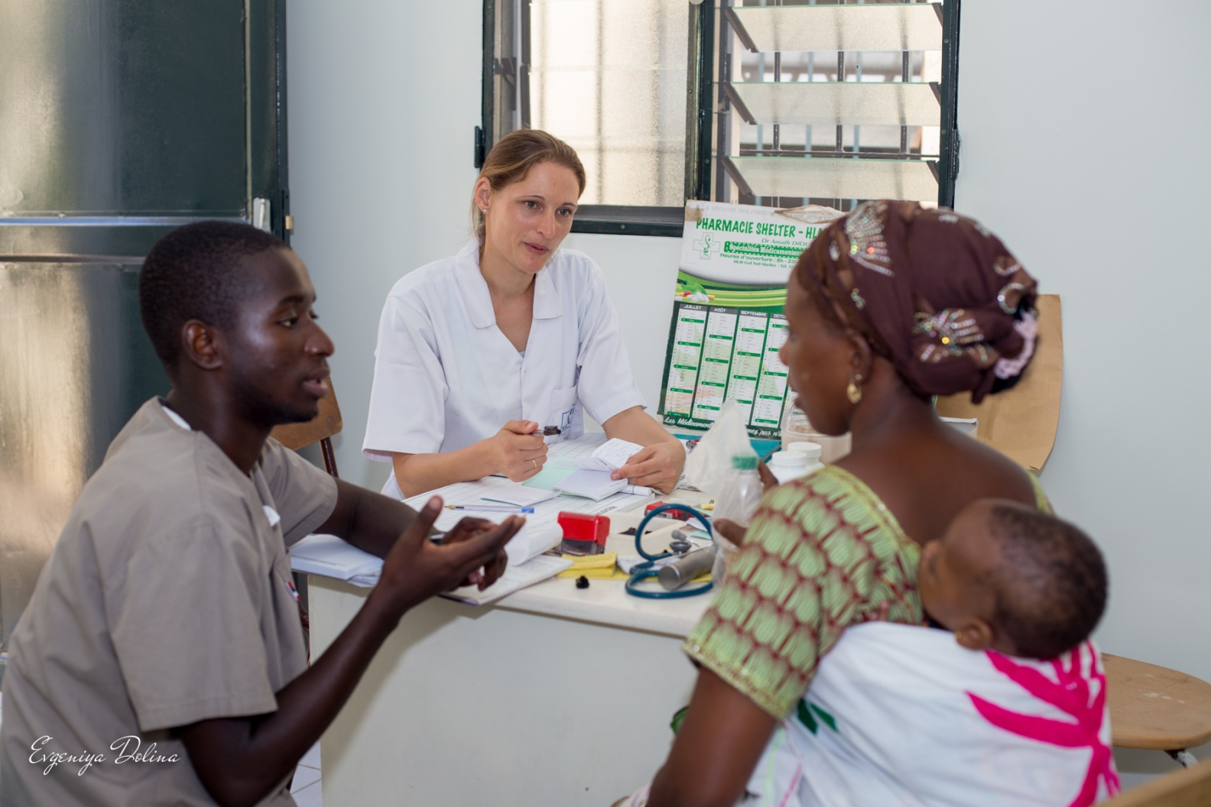
Tabitha Kieviet werkt als zendingsarts in Senegal.

Slide 9
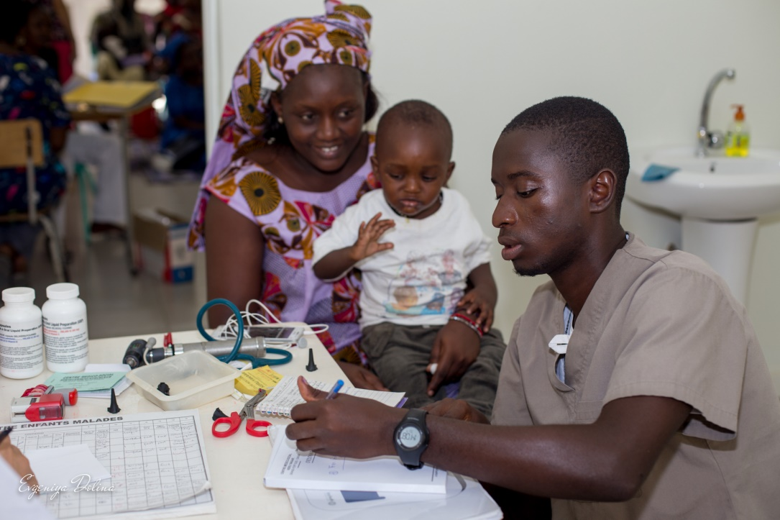
We willen Tabitha steunen bij een project waarbij door middel van beurzen en een discipelschapsprogramma jonge lokale gelovigen de kans gegeven wordt een opleiding te volgen tot staatsverpleegkundige. Zo kunnen zij worden uitgezonden als medische zendelingen naar christelijke klinieken in het hele land.

Slide 10
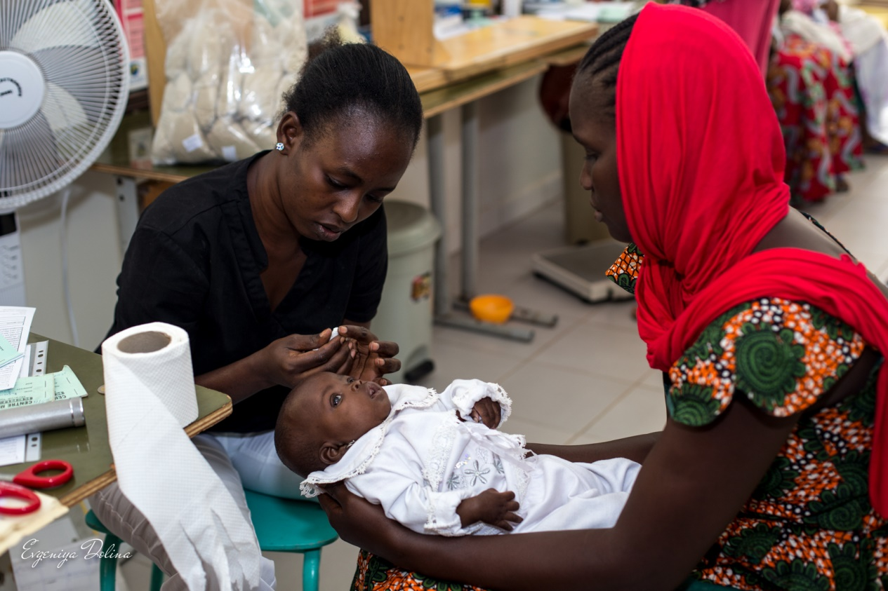
Er wordt gestreefd naar het uitgeven van twee beurzen per jaar voor de opleiding tot staatsverpleegkundige. In Senegal heeft die als rol een spreekuur te doen en leiding te geven aan een eerstelijns gezondheidspost dat een breed pakket aan basis medische zorg aanbiedt.

Slide 11
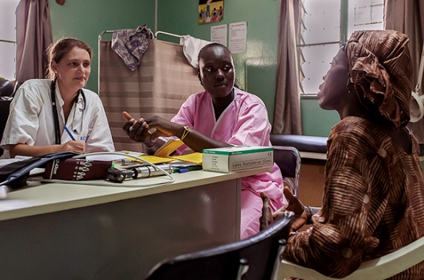
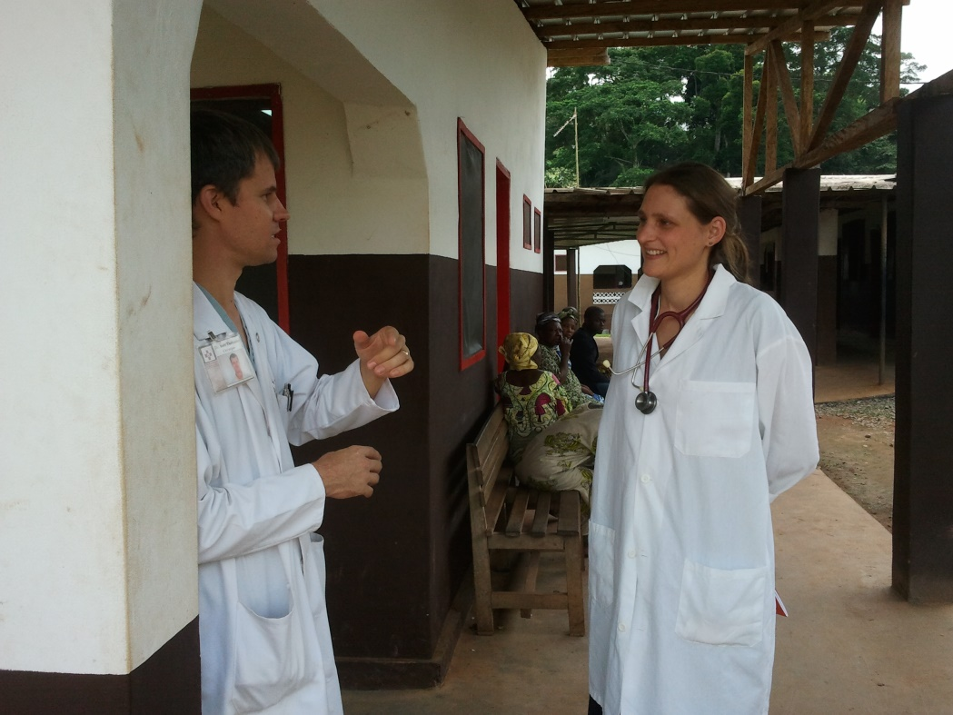
De opleiding duurt drie jaar voor een totaal bedrag van € 2.500,-. Gedurende de opleiding zal een programma worden aangeboden van discipelschap, Bijbelstudies en stages in christelijke klinieken.

Slide 12
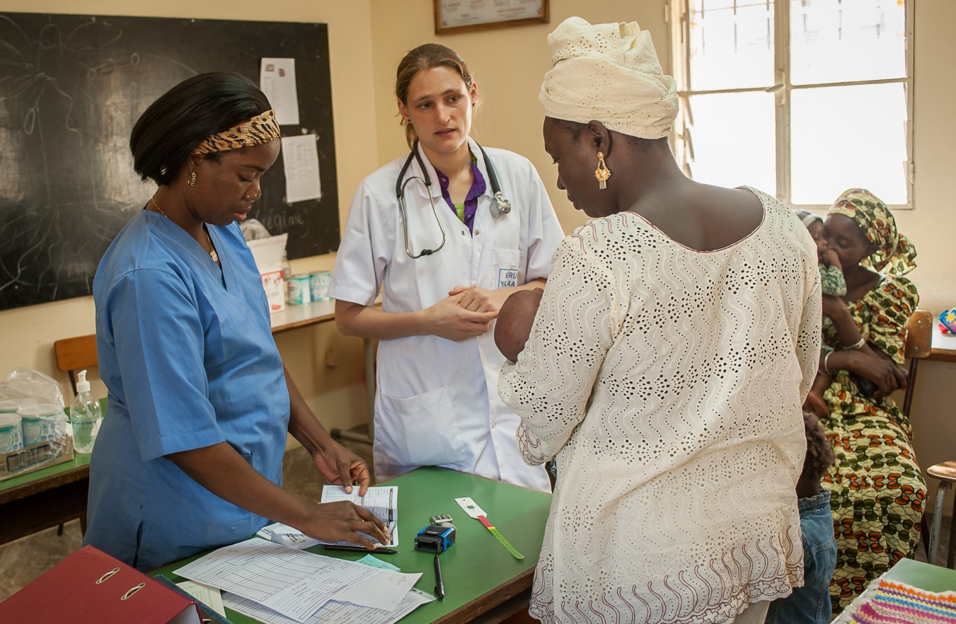
Er zijn ongeveer 15 christelijke klinieken in Senegal die als visie hebben goede, betaalbare zorg te bieden aan de bevolking. Deze klinieken tonen niet alleen het sociale hart van de kerk in de samenleving, maar bieden ook kansen om te getuigen van de liefde van Christus aan mensen die het evangelie nog niet kennen.

Slide 13
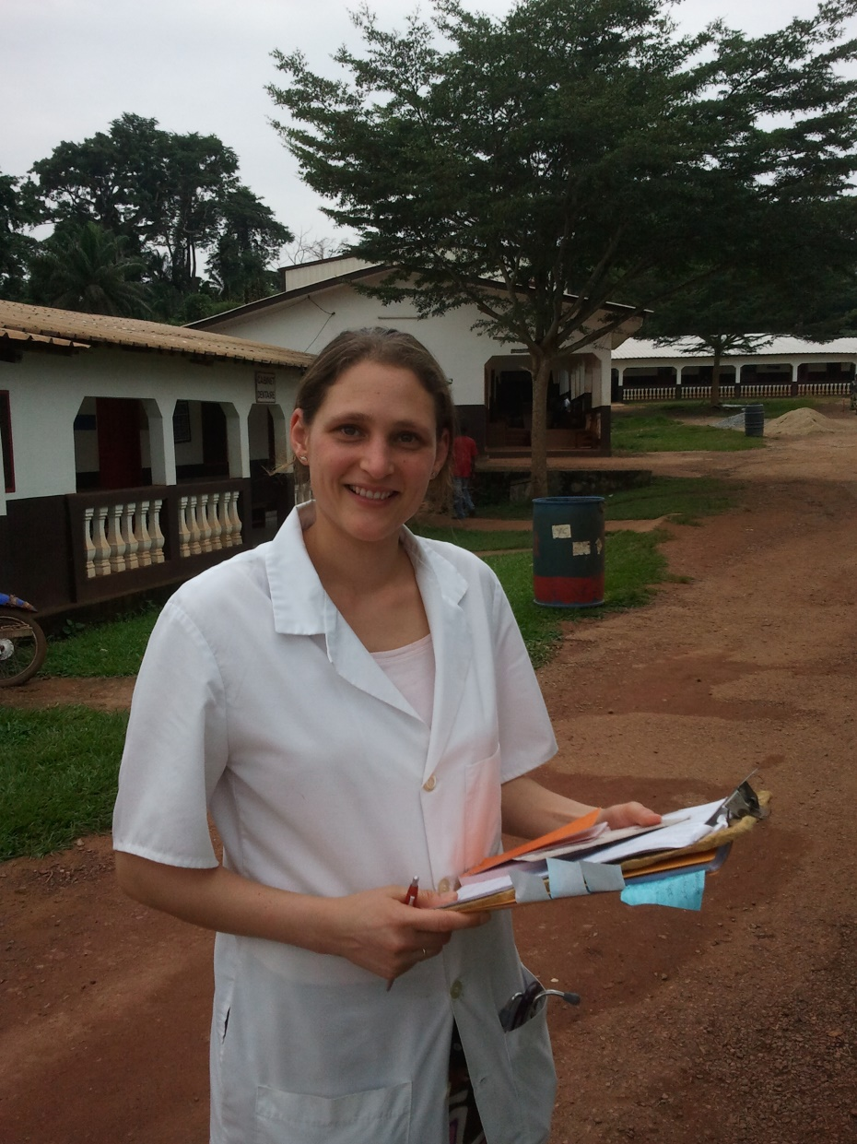
Helpt u mee om voor het project van Tabitha geld in te zamelen, zodat er weer een paar beurzen kunnen worden uitgereikt dit jaar? Op die manier kan ook het Evangelie weer verder worden verspreid!

Slide 14
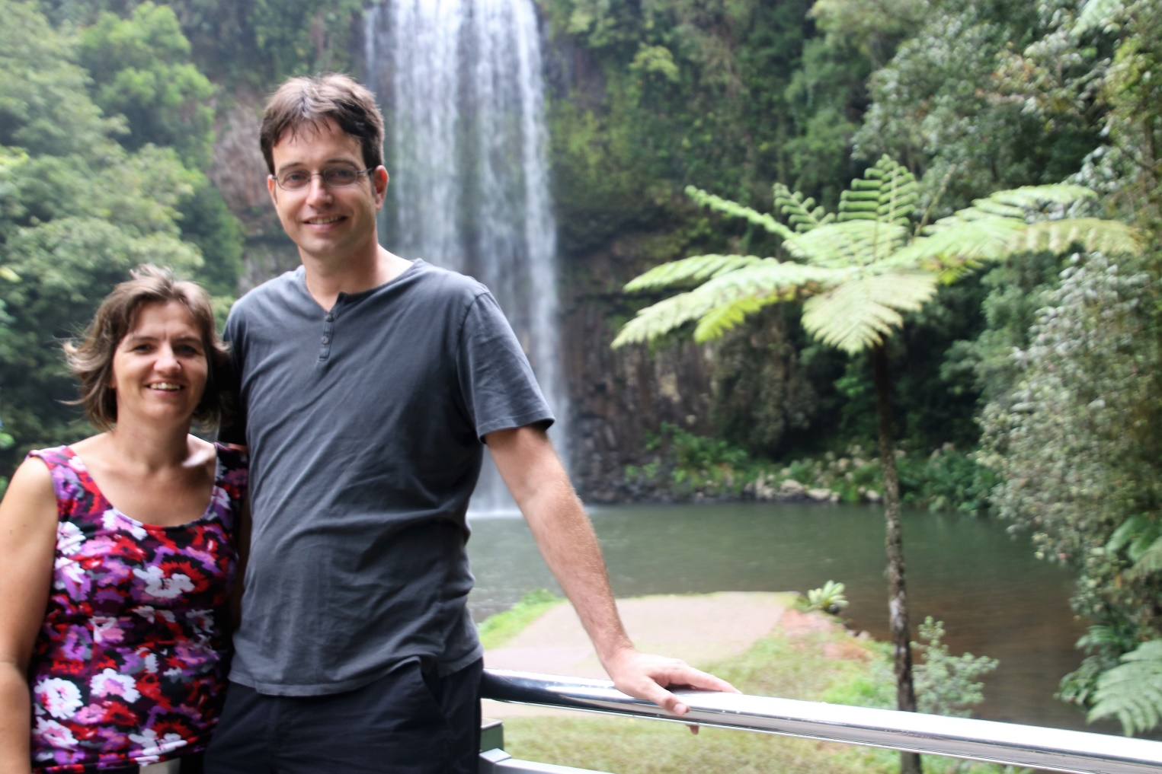
Tenslotte Petra Petersen, die we helpen bij een alfabetiseringsproject.

Slide 15
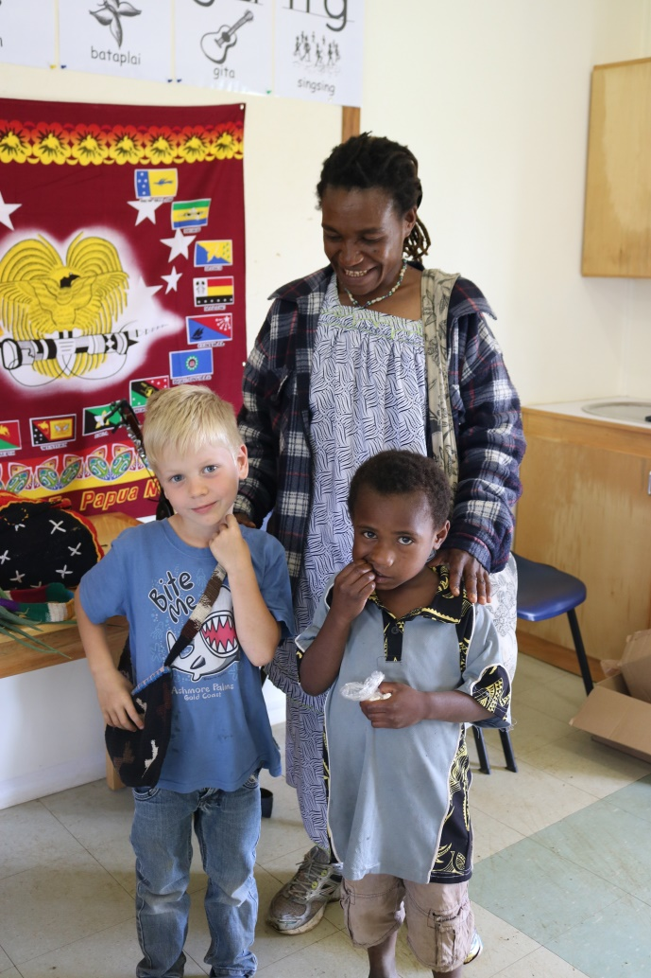
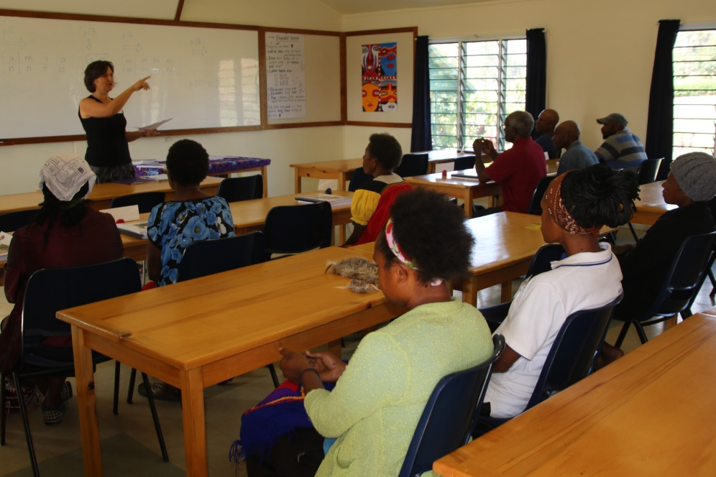
In Papoea Nieuw Guinea kan slechts 25% van de 7,5 miljoen inwoners lezen en schrijven….

Slide 16
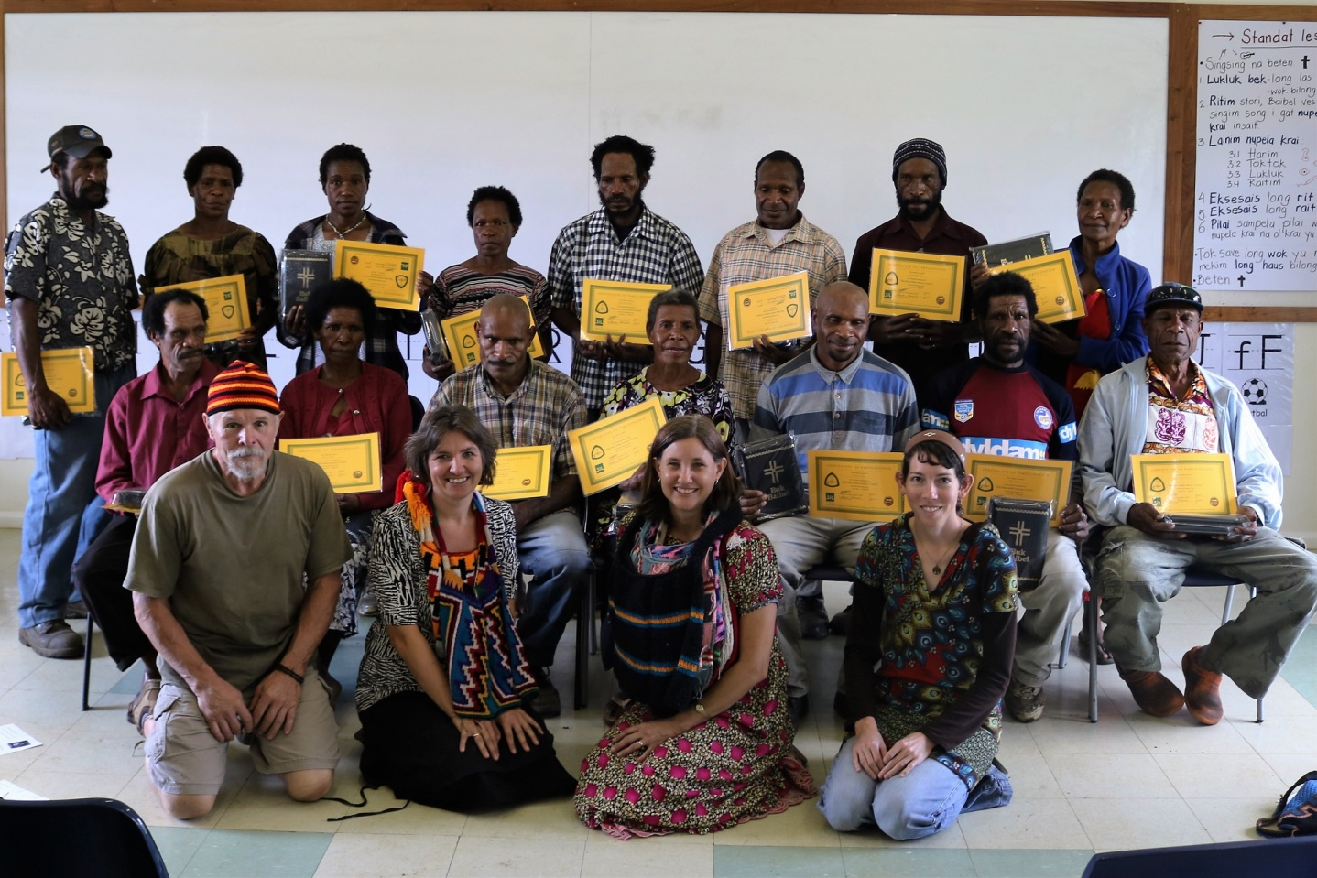
Petra heeft een lesmethode voor volwassenen ontwikkeld met veel Bijbelteksten en Bijbelse liederen. Op die manier leren mensen lezen en schrijven en leren ze daarnaast ook de Bijbel kennen.

Slide 17
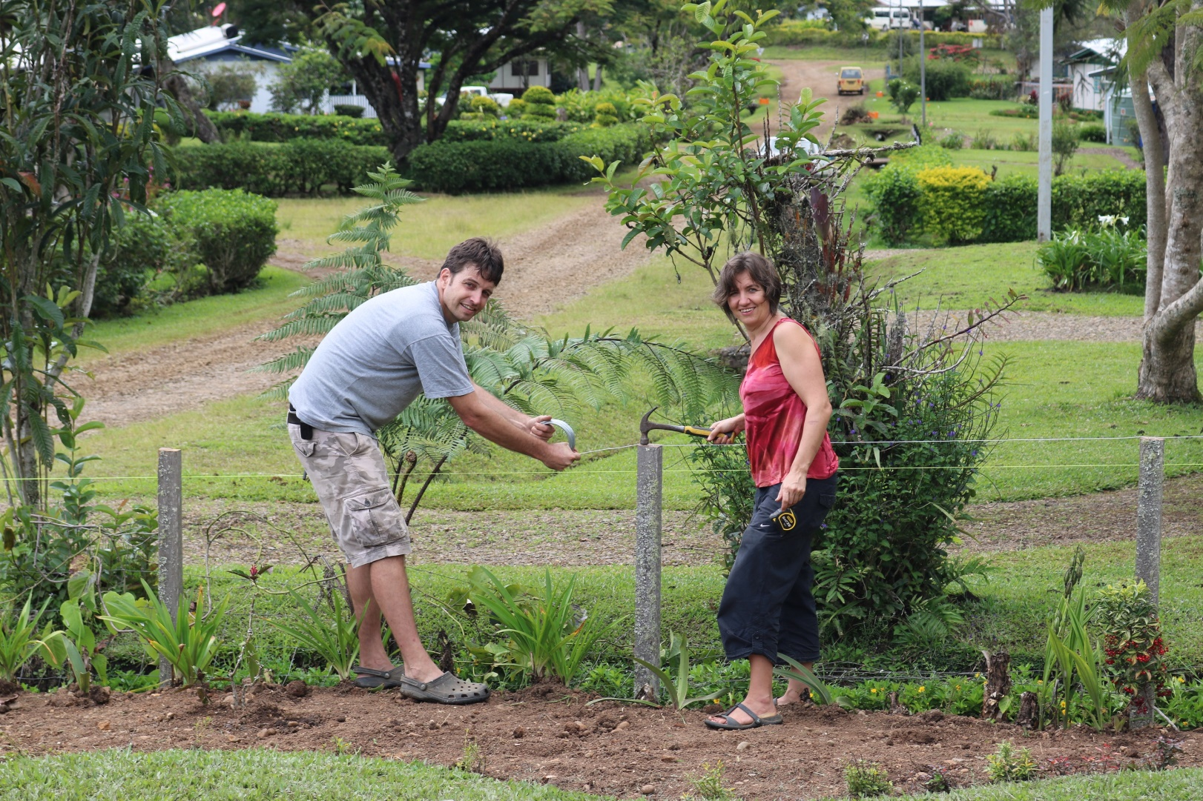
De mensen zijn Petra erg dankbaar voor de lessen die ze krijgen.

Slide 18
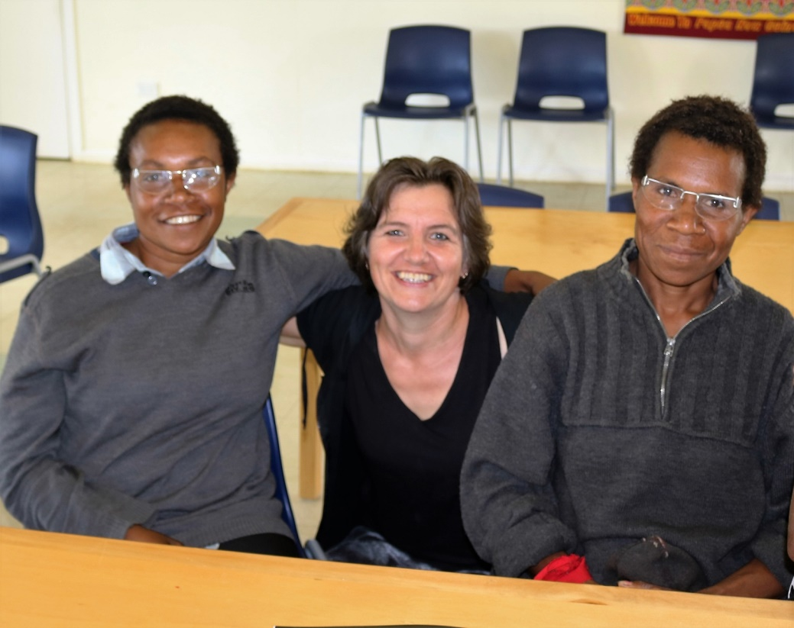
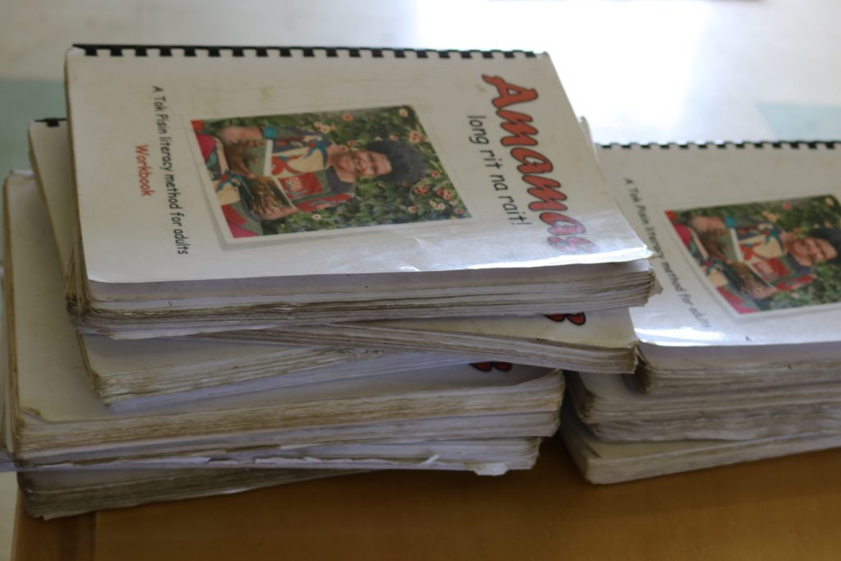
Graag wil Petra ook leerkrachten trainen om de alfabetiseringscursus te kunnen geven. Daarvoor zijn lesboeken nodig. Een leerkracht die getraind wordt, kan weer 25 mensen leren lezen en schrijven!

Slide 19
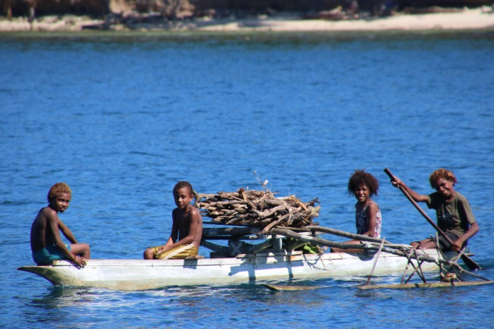
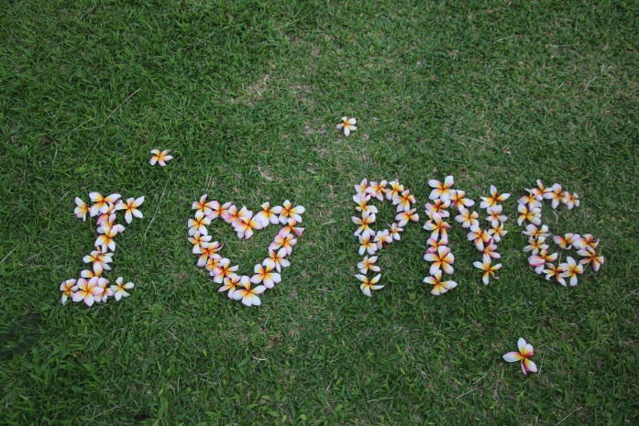
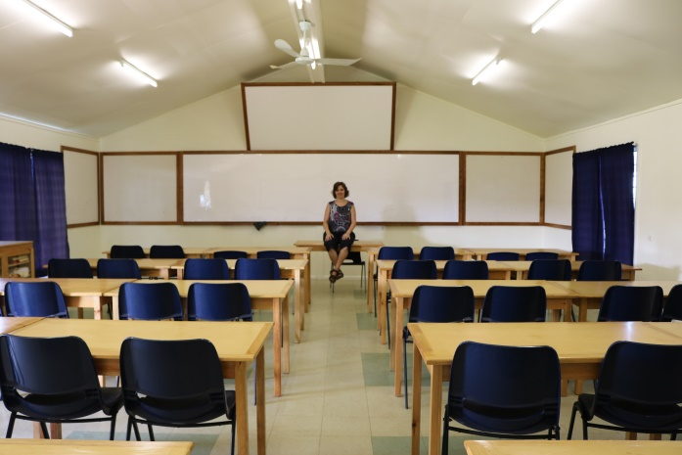
De 25 lesboeken die per klas nodig zijn kosten
€ 500,-. Het zou mooi zijn als voor zoveel mogelijk klassen de lesmethode kan worden aangeschaft. Wilt u ook daaraan bijdragen?

Slide 20
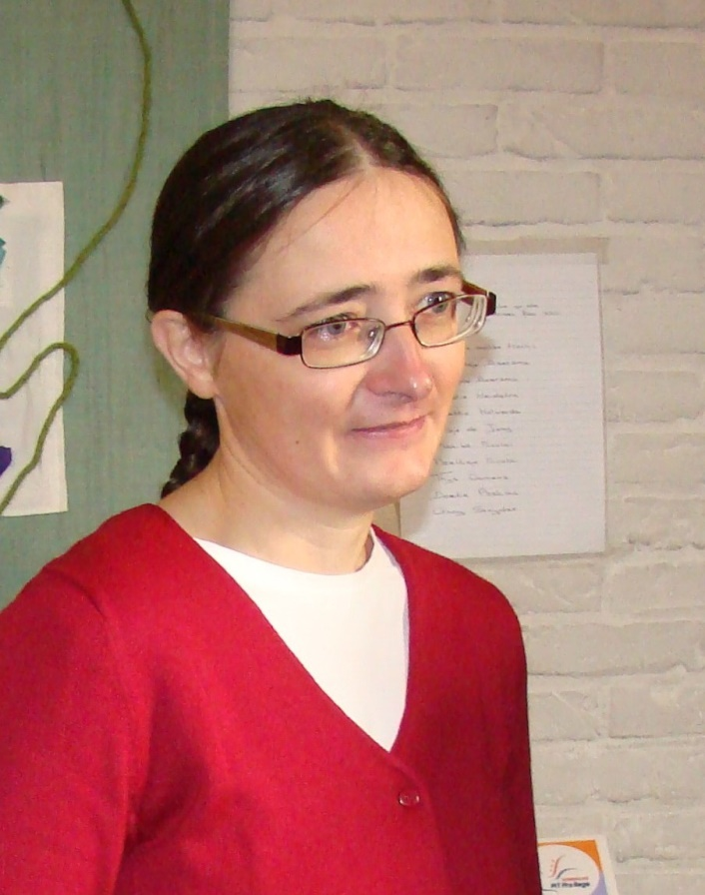
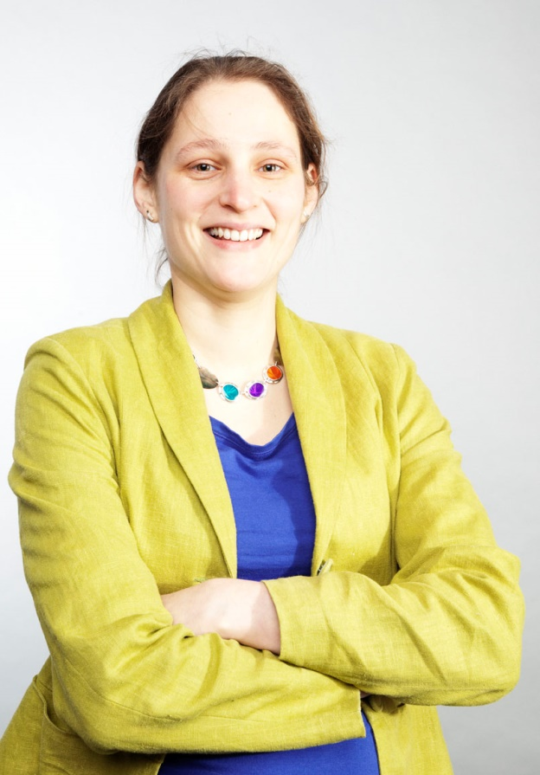
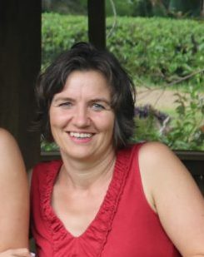
Namens onze drie vrouwen: Hartelijk dank!!!

